Slide 1
Programación de Dispositivos Móviles
Sesión 12:
Gráficos avanzados

Slide 2
Índice
Gráficos en LCDUI
Contexto gráfico
Animaciones
Eventos de entrada

Slide 3
Gráficos avanzados
Gráficos en LCDUI
Contexto gráfico
Animaciones
Eventos de entrada

Slide 4
API de bajo nivel
Con la API de bajo nivel podremos crear componentes personalizados
  Adecuado para juegos
  Se reduce la portabilidad
Utilizaremos el displayable Canvas
  Consiste en una pantalla vacía
  Deberemos especificar lo que se mostrará en él
  Controlaremos la interacción con el usuario a bajo nivel
Nos permitirá dibujar el contenido que queramos
  Se hará de forma similar a J2SE
  Utilizaremos un objeto Graphics para dibujar en pantalla

Slide 5
Creación de un canvas
Debemos crear una clase que herede de Canvas
public class MiCanvas extends Canvas {
public void paint(Graphics g) {
// Dibujamos en la pantalla
// usando el objeto g proporcionado
}
}
Render pasivo
  No controlamos el momento en el que se dibujan los gráficos
  Sólo definimos la forma de dibujarlos en el método paint
  El sistema invocará este método cuando necesite dibujar nuestro componente

Slide 6
Propiedades del canvas
Según el dispositivo el canvas tendrá distinta resolución
Podemos consultar la resolución con
int ancho = getWidth();
int alto = getHeight();
El canvas no suele ocupar toda la pantalla
  Se reserva un área para el dispositivo
  Cobertura, titulo de la pantalla, comandos, etc
En MIDP 2.0 podemos utilizar la pantalla completa
setFullScreenMode(true);

Slide 7
Gráficos avanzados
Gráficos en LCDUI
Contexto gráfico
Animaciones
Eventos de entrada

Slide 8
Atributos del contexto
El objeto Graphics representa el contexto gráfico
  Nos permitirá dibujar contenido en la pantalla
El contexto tiene asociado atributos
  Color del lápiz
g.setColor(0x00FF99); // Color codificado en 0xRRGGBB
  Tipo del lápiz (sólido o punteado)
g.setStrokeStyle(Graphics.SOLID); // o Graphics.DOTTED
  Fuente de texto
g.setFont(fuente); // Utilizamos objetos de la clase Font
  Área de recorte
g.setClip(x, y, ancho, alto);
  Origen de coordenadas
g.traslate(x,y);

Slide 9
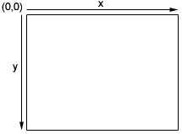
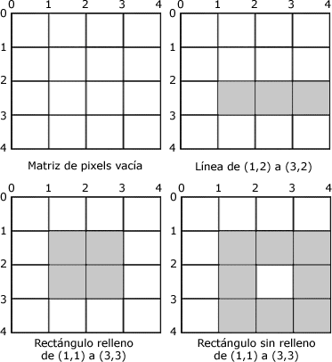
Sistema de coordenadas
La esquina superior izquierda tiene coordenadas (0,0)
  Las X son positivas hacia la derecha
  Las Y son positivas hacia abajo
Las coordenadas corresponden a límites entre píxeles

Slide 10
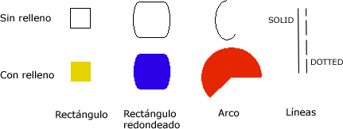
Dibujado de primitivas geométricas
Podemos dibujar distintas primitivas geométricas:
  Líneas
g.drawLine(x1, y1, x2, y2);
  Rectángulos
g.drawRect(x, y, ancho, alto);
g.fillRect(x, y, ancho, alto);
  Rectángulos redondeados
g.drawRoundRect(x, y, ancho, alto, wArco, hArco);
g.fillRoundRect(x, y, ancho, alto, wArco, hArco);
  Arcos
g.drawArc(x, y, ancho, alto, iniArco, arco);
g.fillArc(x, y, ancho, alto, iniArco, arco);

Slide 11
Puntos anchor
Nos sirven para ubicar elementos en la pantalla
  Lo utilizaremos para texto e imágenes
Especificaremos
  Coordenadas de la pantalla (x,y)
  Qué posición del elemento se ubicará en dichas coordenadas
Esta posición puede ser:
  Para la horizontal:
Graphics.LEFT
Graphics.HCENTER
Graphics.RIGHT
  Para la vertical
Graphics.TOP
Graphics.VCENTER
Graphics.BASELINE
Graphics.BOTTOM

Slide 12


Texto
Dibujamos texto con:
g.drawString(cadena, x, y, anchor);
g.drawString("Texto de prueba", 0, 0, Graphics.LEFT|Graphics.BASELINE);
Podemos necesitar las medidas del texto en píxeles
  La clase Font de la fuente utilizada nos proporciona esa información

Slide 13
Imágenes
Podemos dibujar tanto imágenes mutables como inmutables
Dibujaremos la imagen en pantalla con:
g.drawImage(img, x, y, anchor);
Por ejemplo:
g.drawImage(img, 0, 0, Graphics.TOP|Graphics.LEFT);
En el caso de las imágenes mutables, editaremos su contenido utilizando su contexto gráfico
Graphics offg = img_mut.getGraphics();
  Se utilizará igual que cuando se dibuja en pantalla
  En este caso los gráficos se dibujan en la imagen en memoria

Slide 14
Gráficos avanzados
Gráficos en LCDUI
Contexto gráfico
Animaciones
Eventos de entrada

Slide 15
Redibujado
Para crear una animación tendremos que modificar el contenido de la pantalla con el tiempo
Debemos solicitar al sistema que redibuje
repaint();
Una vez hecho esto, cuando el sistema tenga tiempo redibujará la pantalla invocando nuestro método paint
Si sólo hemos modificado un área, podemos solicitar el redibujado sólo de este área
repaint(x, y, ancho, alto);

Slide 16
Técnica del doble buffer
Para mostrar cada frame de la animación debemos
  Borrar el frame anterior
  Dibujar el nuevo frame
Al hacer esto repetidas veces puede producirse un efecto de “parpadeo” en la pantalla
Para evitarlo podemos utilizar la técnica del doble buffer
  Dibujamos todo el contenido en una imagen mutable del mismo tamaño de la pantalla
  Volcamos la imagen a la pantalla como una unidad
Muchos dispositivos ya implementan esta técnica
  Con isDoubleBuffered() sabremos si lo implementa el dispositivo
  Si no lo implementa el dispositivo, deberíamos hacerlo nosotros

Slide 17
Hilo de la animación
Creamos un hilo que cada cierto intervalo:
  Modifique las propiedades de los objetos a dibujar
    Por ejemplo su posición (x,y)
  Llame a repaint para solicitar el redibujado de la pantalla
public void run() {
// El rectangulo comienza en (10,10)
x = 10; y = 10;
while(x < 100) {
x++;
repaint();
try {
Thread.sleep(100);
} catch(InterruptedException e) {}
}
}

Slide 18
Hilo de eventos
Para poner en marcha el hilo podemos utilizar el evento showNotify del Canvas por ejemplo
  Este evento se produce cuando el Canvas se muestra
public class MiCanvas extends Canvas implements Runnable {
...
public void showNotify() {
Thread t = new Thread(this);
t.start();
}
}
  Podemos utilizar hideNotify para detenerlo
En los eventos deberemos devolver el control inmediatamente
  Si necesitamos realizar una operación de larga duración, crearemos un hilo que la realice como en este caso
  Si no devolviésemos el control, se bloquearía el hilo de eventos y la aplicación dejaría de responder
    No actualizaría los gráficos, no leería la entrada del usuario, etc

Slide 19
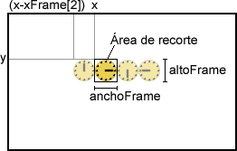
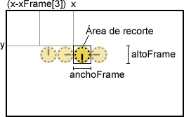
Optimización de imágenes
Si queremos mostrar una imagen animada necesitamos tener varios frames
  Para evitar tener varias imágenes, podemos guardar todos los frames en una misma imagen
  Podemos utilizar un área de recorte para seleccionar el frame que se dibuja en cada momento

Slide 20
Gráficos avanzados
Gráficos en LCDUI
Contexto gráfico
Animaciones
Eventos de entrada

Slide 21
Eventos del teclado
Con el canvas tenemos acceso a los eventos a bajo nivel
  Sabremos cuando el usuario pulsa o suelta una tecla
Para dar respuesta a estos eventos debemos sobrescribir los siguientes métodos del Canvas
public class MiCanvas extends Canvas {
...
public void keyPressed(int cod) {
// Se ha presionado la tecla con código cod
}
public void keyRepeated(int cod) {
// Se mantiene pulsada la tecla con código cod
}
public void keyReleased(int cod) {
// Se ha soltado la tecla con código cod
}
}

Slide 22
Códigos de las teclas
Tenemos definido como constante los códigos de las teclas estándar
  Utilizar estos códigos mejora la portabilidad
Canvas.KEY_NUM0 | 0
Canvas.KEY_NUM1 | 1
Canvas.KEY_NUM2 | 2
Canvas.KEY_NUM3 | 3
Canvas.KEY_NUM4 | 4
Canvas.KEY_NUM5 | 5
Canvas.KEY_NUM6 | 6
Canvas.KEY_NUM7 | 7
Canvas.KEY_NUM8 | 8
Canvas.KEY_NUM9 | 9
Canvas.KEY_POUND | #
Canvas.KEY_STAR | *

Slide 23
Acciones de juegos
Cada tecla tiene asociada una acción de juego
Las acciones de juego son:
Canvas.LEFT
Canvas.RIGHT
Canvas.UP
Canvas.DOWN
Canvas.FIRE
Podemos consultar la acción de juego asociada a una tecla
int accion = getGameAction(cod);
Estas acciones mejoran la portabilidad en juegos

Slide 24
Eventos del puntero
En dispositivos con puntero podremos recibir estos eventos
public class MiCanvas extends Canvas {
...
public void pointerPressed(int x, int y) {
// Se ha pinchado con el puntero en (x,y)
}
public void pointerDragged(int x, int y) {
// Se ha arrastrado el puntero a (x,y)
}
public void pointerReleased(int x, int y) {
// Se ha soltado el puntero en (x,y)
}
}

